Slide 1
项目管理 中小型项目管理实战
陆渐
淘宝-消费者保障部

Slide 2

目录
CONTENTS
1
什么是项目
2
项目管理
技巧工具
3

Slide 3
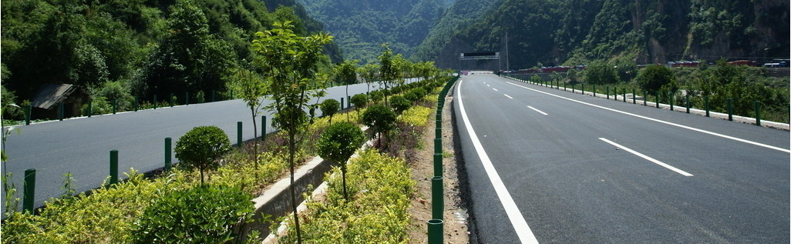
年底建设完成
建设
一条高速公路
项目：是一个特殊的将被完成的有限任务，它是在一定时间内，满足一系列特定目标的多项相关工作的总称
资源：自然资源和人造资源，内部资源和外部资源，有形资源和无形资源
项目管理：就是把各种资源合理应用于项目，以实现最终目标。

Slide 4

项目管理实战

Slide 5
需求期
推广期
生产期
确定目标启动
实施推进
验收评估
开发生产
需求方案
资源排期
上线推广
过程控制

Slide 6
需求期
推广期
生产期
确定目标启动
实施推进
验收评估
方案制定
资源落实
风险评估
项目排期

Slide 7
方案制定
项目发起：
为什么要做or凭什么要做这个项目？
项目方案：
要怎么做这个项目？
项目目标：
做了这个目的是啥OR能取得什么样的结果？

Slide 8
淘宝系统提醒改进
淘宝机票规则，商家只要在买家提交退票5天内处理退款即可，但是机票的退票规则经常会因为提交退票的时间不同而收费不同，一般是飞机起飞前和起飞后的不同，而有些客户，第二天一早的飞机，经常会晚上或者凌晨提交退票，导致商家不及时处理而造成退票上的损失，按照规则买家没错，卖家也没错，故这类损失基本都是淘宝承担。
Notes:
数据分析方法论

Slide 9
剖析需求
第一步：问
我该怎么做呢？
我该联系谁呢？
做这个的目的是？
第二步：聊
这件事情比会对谁较有利，具体对应到的部门
找相关的合作部门聊这个事情
第三步：check
我准备这样做，你看可以不可以

Slide 10
分析需求方，我们能为客户解决什么问题
收到退票款的时间更长，并且只有投诉到淘宝，才有可能按照买家提交的退票规则处理。
买家
卖家
淘宝
运营、
pd产品经理、
老板、
法务
客服
财务
需求分析
被投诉的量多，给买家也很难解释。
经常需要淘宝基金赔付，金钱上的损失，投诉量多，服务成本也大。

Slide 11
根据需求制定方案----
实现项目目标的途径
买家需做什么
卖家需做什么
淘宝需做什么
当买家在商家非营业时间提交退票时，前台页面会自动弹框提醒买家
商家的24小时紧急热线
客服介入之后更有效快捷的判断交易纠纷责任方是谁，提高处理交易纠纷的时间。
落地的方案

Slide 12
需要什么资源？
开发资源
1、页面的设计师，前段
2、产品经理
3、开发资源
4、发布时间点
内容的提供
1、维权小二
2、体验变革小二
效果反馈
1、BI资源
2、维权小二
Notes:
标出各条资源的来源方
如何圈资源章节，增加模拟场景案例

Slide 13
如何落实资源
1、明确我要的资源尽早申请
2、资源方没资源，但是我们急需。
先咨询，资源投放方是否能有办法
其次看看是否有资源可以协调调换
找第二解决方案
自上而下
-----近期开发资源没有？

Slide 14
不要试着说服对方
先了解问题根源
将问题复述一遍
问对方有无好的解决方案
对方方案可行性分析
最终确定书面通知
Notes:
Swot 分析方法论

Slide 15
SWOT分析
商品详情页面添加“售后保障”内容版块
优势
1、建立了一套明确的售后保障服务标准
2、让消费者清楚了解售后保障体系
3、更好的管理卖家
4、更快的处理纠纷
风险
1、展现地方不够明显消费者不易看到
2、卖家胡乱选择服务，无法管理。
3、卖家未履行服务承诺，无清退机制
4、卖家提供的服务低于消保服务
5、保障服务无规则支持

Slide 16
风险评估
实现途径可行性分析
用户反弹
安全风险
时间风险
实施难度
舆论风险
资金风险
这个“事情做了”会面临哪些风险？
Notes:
增加风险评估的评估方
按照项目周期，标出所需关注的风险点
描述具体的风险因素

Slide 17
风险评估
资金风险
实施难度
安全风险
舆论风险
用户反弹
时间风险
公关
财务
PD or 设计师
法务
网安
客服
其实风险评估就是找以上的人聊一下就行啦~~~

Slide 18
什么时候做好，每个时间点要完成什么？
合作部门 | 工作内容 | 2月6日-10日 | 2月13-17日 | 2月20-24日 | 2月27-2日 | 3月5-9日
公关 | 页面文案审核
网安 | 曝光类型以及卖家名单提供
客服 | 消费者警示内容提供
消保 | 淘宝针对消费者保障做的内容提供
设计师 | 页面设计
前段 | 页面切图编辑功能
站内资源投放 | 站内资源确认 |  |  |  |  | 投放
站外资源投放 | 站外投放量 |  |  |  |  | 投放

Slide 19
实施内容 | 主要方向 | 主要工作内容 | 需要配合部门 | 3季度 |  |  |  |  |  |  |  |  |  |  |  | 4季度
 |  |  |  | 7月 |  |  |  | 8月 |  |  |  | 9月 |  |  |  | 10月 |  |  |  | 11月 |  |  |  | 12月
 |  |  |  | W1 | W2 | W3 | W4 | W1 | W2 | W3 | W4 | W1 | W2 | W3 | W4 | W1 | W2 | W3 | W4 | W1 | W2 | W3 | W4 | W1 | W2 | W3 | W4
产品 | PRD阶段 | 全网消保DETAIL展现 |  |  |  |  |  |  |  | demo
 |  | 维权路径以及消保展现 |  |  |  |  |  |  |  | 用研准备 | 深访 | 问卷组织 | 问卷调研 | 调研结论 | 产品方案
 |  | 保证金体系修改PRD完成 |  |  |  |  | 需求方案整理 | 了解产品需求 | 产品方案 | 产品方案 | 产品方案 | PRD评审以及修改 | 立项
 |  | 升级服务体系PRD方案完成
 | 项目实施 | 全网消保DETAIL展现 |  |  |  |  |  |  |  |  | 上线
 |  | 维权路径以及消保展现
 |  | 保证金体系修改
 |  | 升级服务体系
推广策略 | 全网消保预热 | 卖家宣传 | 社区，营销组，旺旺 |  |  | 全网消保如何实施开放性问题调研 |  | 可选方案的抛出 | 全类目消保化的推广 | 全网消保倡导告之 | 各个活动配合添加全网消保宣传 | 非消保卖家过渡期的推出 | 买家引导宣传购物选消保 |  | 过渡期三个月的告之 | 过渡期三个月的开始 | 书籍音像类目全类目消保宣传 |  | 数码类目全类目消保宣传 | 过渡期剩2个月的开始 |  |  |  | 过渡期剩1个月
 |  | 个别类目全类目消保尝试。 | 类目运营 |  |  |  |  | 书籍类目全类目消保上线 |  |  |  | 食品类目等其他类目全类目消保讨论 |  |  |  | 音像类目全类目消保 |  |  | 数码类目全类目消保上线
 | 保证金体系变动 | 卖家宣传 | 社区，营销组，旺旺 |  |  |  | 保证金变动调研 |  | 保证金改动方案的告知 | 越早加入越省钱 |  |  |  |  | 上线告之 | 保证金变化告之
 | 升级色服务体系变动 | 卖家宣传 | 社区，营销组，旺旺 |  |  |  |  |  |  |  | 升级服务收取保证金告之 |  |  |  | 服务更个性，保障更全面
 |  | 类目宣导 | 类目运营 |  |  |  |  | 各个升级服务相关运营小二沟通
 | 公关 |  | PR |  |  | PR前期沟通，以及资源排期确定 |  |  |  |  | 消保保证金方案的调整 |  |  |  | 升级服务特色化
Notes:
补充一张复杂的项目时间表

Slide 20
一个项目开展需要做那几件事情
方案制定
资源落实
风险评估
项目排期
项目准备阶段完成
—我们的重点

Slide 21
需求期
推广期
生产期
启动准备
实施推进
验收评估
项目分工
团队管理
问题解决

Slide 22
内容规则优化项目(需求方发起>>业务方>>技术开发实现)
内容修改
运行评估
需求收集
内容创建
修改审议
宣导培训
日常需求优化（需求方发起>>业务方>>技术开发实现）
提交业务方优化
优化上线
需求收集
产品项目（需求方发起>>（体验变革部同学）产品经理参与>>技术开发实现）
设计开发
上线应用推广
产品需求
产品方案
开发
测试
预发

Slide 23
调控师
人和
PD（产品经理)OR市场策划
Ued前端
天时
约定各个部门完成各自小项目的时间点
地利
最好有个项目室
开发
测试
其他合作部门
能找到负责人
项目分工
Check结果时间点
最有效的沟通

Slide 24
团队管理
期间的随时沟通，确认进度
拉拉队
有效沟通
进度汇报
周报反馈
加油打气
调节团队气氛
让大家知道彼此做的如何
项目处于什么状态，存在哪些问题需要解决

Slide 25
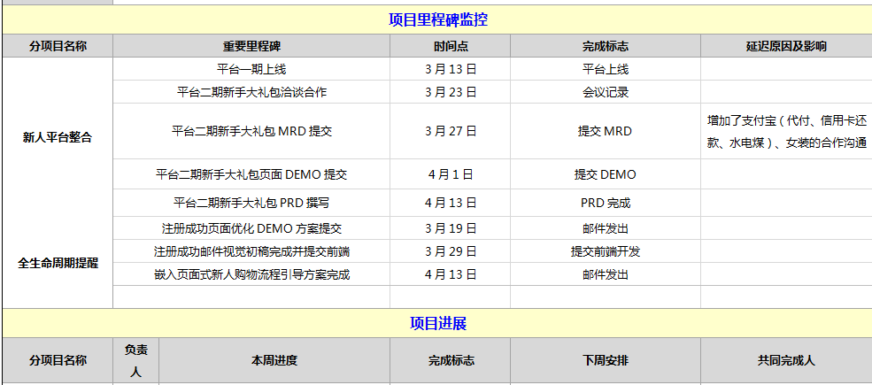
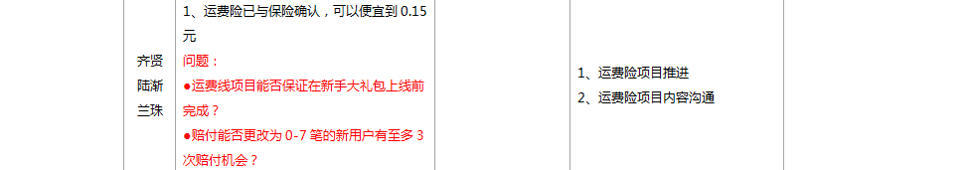
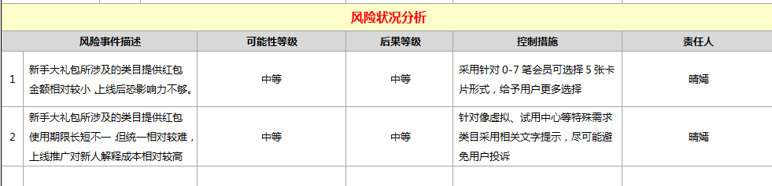
一份好的项目周报
突出重点，清晰明了
重要事件（如里程碑，用户对产品反馈）
潜在风险，抛出问题
本周进展，下周计划

Slide 26
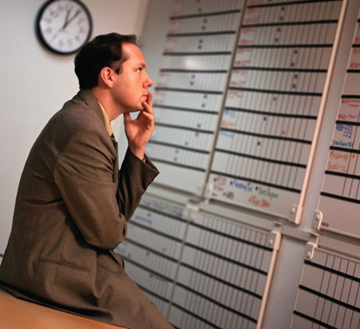
清道夫-问题解决
和兄弟部门确定好的方案，后来他们有不肯做了。
我们希望财务给于支持结果因为预算问题被卡住了。
Notes:
项目中遇到的问题: 以一个问题为案例分析+提问学员分享经常遇到的问题
运营扮演的角色（以项目类型和项目周期为主轴的角色定位）

Slide 27
一个项目推进中需要做那几件事情
项目分工
团队管理
问题解决
调控师
拉拉队
清道夫
保证项目按时上线

Slide 28
需求期
推广期
生产期
启动准备
实施推进
项目评估
项目验收
预热推广
成果战报

Slide 29
IT项目管理现状
Standish Group 对于IT 8400个项目（投资250亿美圆）的研究结果：
项目实现其目标 16%
项目需要补救 50%
彻底失败 34%

Slide 30
验收
项目（活动）上线貌似这个功能点和我们预期的不一样么？
开发或者PD和你说：
这个功能点因为XXXX，以不能实现或者说要延期
Notes:
测试评估修改成项目评估，下分: 产品验收+数据分析+**

Slide 31
测试：
有条件的话最好能亲身去走边测试环境
页面也好，产品也好让我们团队的人多看看
评估：
第一：是否会影响到项目目标
第二：是否影响用户体验
第三：有无替代办法
第四：延期实现要多久
----检查作业和修改

Slide 32
预热与推广
卖家推广途径，内容 |  | 1月 | 2月 | 3月 | 4月
站内信 | 文案 | 卖家签署消保协议商品就有保障标示 | 新年开业的第一件事 | 卖家签署协议倒计时 | 卖家签署协议倒计时
消费者保障服务社区 | 社区 | 针对3钻以上卖家做站内信告知 | 签署协议倒计时 | 消保扣分体系上线告知
 | 社区首页公告 | 淘宝掌柜们，淘宝喊你签协议 | 现有消保卖家站内信告知
旺旺 | 定向浮出 |  |  | 卖家签署协议倒计时浮出 | 卖家签署协议倒计时浮出
 | 对话框文字链 | 签署协议即可获得保障标示
卖家中心 | 新功能 | 淘宝掌柜们，淘宝喊你签协议
 | 公告文字链 | 2011全网消保，您购物放心的所在 | 新年开业的第一件事 | 消保扣分体系上线告知
淘宝首页 | 保障信息 | 全网消保正式上线（新功能）
其他资源 | 保险页面 | 保险页面，淘宝掌柜们，淘宝喊你签协议
 | 卖家内参页面 | 首页顶通全网消保上线告知 | 保险页面，淘宝掌柜们，淘宝喊你签协议 | 315活动淘宝顶通
 | 卖家服务 | 保障文字链与社区同步 | 保障文字链与社区同步 | 保障文字链与社区同步
产品实现 | 开店流程 | 12月9日上线
 | 卖家登陆签署 |  | 未做
 | 消保操作页面 | 12月16日上线，卖家需签署协议才能登陆消保
 | 发布全新商品 |  |  |  | 签署全新商品需发布全新商品

Slide 33
成果战报—知道每走一步产生的效果
Notes:
组长 老板预期目标是什么

Slide 34
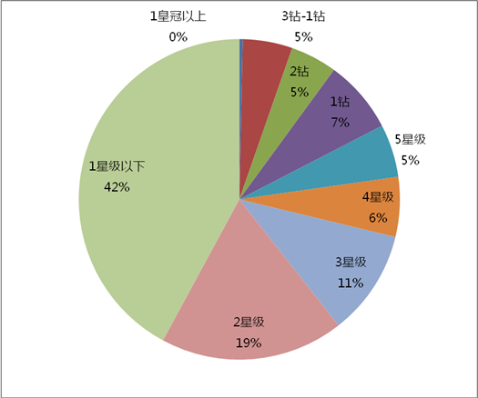
战报—给大家肯定，为后续更好的合作
全网有店铺卖家数：5,613,355。
签署协议卖家数达：3,725,717。签署率近70%。
未签署协议卖家数：1,887,368。
其中3星以下未签署协议卖家占比了71%
我们主要做了：
1、运营的不断推广，我们在卖家以每周至少2次的通知密度做告知。
2、强制卖家必须签署消保协议才能开店，同时在卖家中心有专门的通栏做告知。
3、强制卖家必须签署消保协议才能发布全新商品。

Slide 35
一个项目后期需要做那几件事情
测试评估
预热推广
成果战报
检查与修改
项目推广过程监控
成功上线
给于项目总结

Slide 36
需求期
推广期
生产期
启动准备
实施推进
项目评估
方案制定
资源落实
风险评估
项目排期
项目分工
团队管理
问题解决
项目验收
预热推广
成果战报

Slide 37

项目给我们什么
…风险管理分析
…数据敏感度
…问题解决
…沟通
…

Slide 38
需求分析能力
沟通能力
数据分析
经验积累
问题解决能力
Excel使用

Slide 39

谢谢大家！

